Slide 1
Техника у служби заштите животне средине
ТЕХНИЧКО ОБРАЗОВАЊЕ
Уџбеник 62. страна

Slide 2
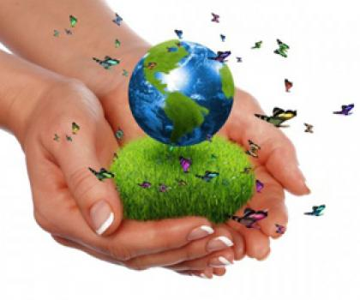
Како сачувати природу?
Здрава природа, град и насеље су природно право сваког човјека гдје живи.
То право је угрожено све већим уништавањем природе и загађењем
животне средине.
Сва подручја животне средине су захваћена загађењем:
ВАЗДУХ
ЗЕМЉА
ВОДА
Свијест о потреби заштите човјекове околине у Европи почиње тек крајем шездесетих година 20. вијека.

Slide 3
Дан планете Земље
22. Април дан планете земље
Дан планета Земље установљен је 1970. године у САД-у, а широм свијета службено се обиљежава од 1992. године када је одржана Друге свјетска конференције УН-а у Рио де Жанеиру.
Постигнут је договор о “одрживом развоју”, који представља равнотежу између технолошког развоја и животне средине.
22. април је проглашен међународним Даном планете Земље.

Slide 4
РАЗВОЈ ДРУШТВА ЈЕ ПРОШАО КРОЗ ФАЗЕ:
Пољопривредна револуција
(крчење и паљење шума и стварање плодног тла)
Енергетска револуција (индустријска)
(кориштење фосилних горива за вршење рада умјесто човјека)
Информатичка револуција
( развој информационих технологија, мањи утрошак природних ресурса)
Индустријска револуција (масовна производња захвањујући електричној енергији и аутоматизацији)
У посљедње вријеме честа је подјела технолошког развоја на 4 индустријске револуције

Slide 5
Развој друштва кроз 4 индустријске револуције
ЧЕТИРИ ИНДУСТРИЈСКЕ РЕВОЛУЦИЈЕ
ЧЕТВРТА ИНДУСТРИЈСКА РЕВОЛУЦИЈА
Примјена кибернетичко - физичких система и умрежавање производних система
ДРУГА ИНДУСТРИЈСКА РЕВОЛУЦИЈА
Производња уз помоћ
ЕЛЕКТРИЧНЕ ЕНЕРГИЈЕ
ТРЕЋА ИНДУСТРИЈСКА РЕВОЛУЦИЈА
Аутоматизација производње примјеном електронике и ИТ система
ПРВА ИНДУСТРИЈСКА РЕВОЛУЦИЈА
Производни погони уз помоћ
ПАРНЕ МАШИНЕ
Крај 18. вијека
Почетак 20. вијека
Почетак 1970.
Почетак 20. вијека

Slide 6
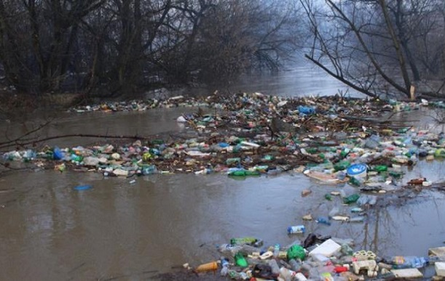
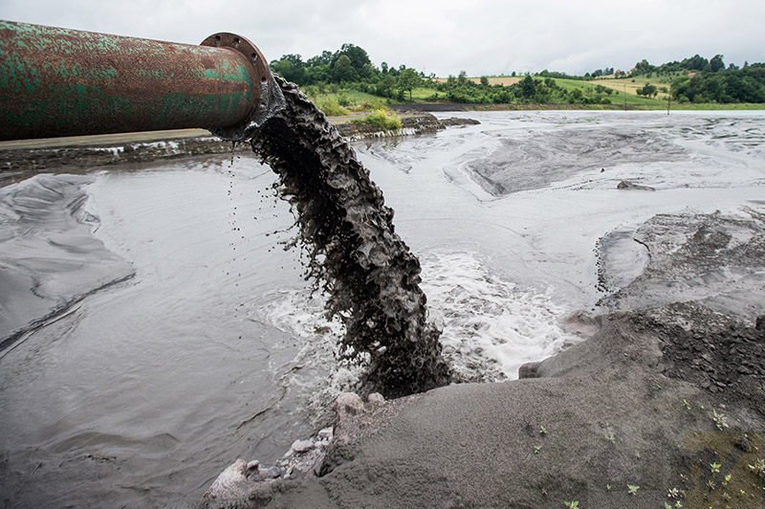
УЗРОЦИ ЗАГАЂЕЊА ОКОЛИНЕ
Незнање,
небрига,
непромишњено понашање
Недозвољено испуштање отпадних материја из индустријских, пољопривредних, саобраћајних и других објеката и средстава
Производња штетних материја

Slide 7
ИЗВОРИ ЗАГАЂЕЊА ВОДЕ
Индустрија (отпадне воде)
Градска насеља (комуналне отпадне воде из домаћинства)
Пољопривреда (минерална ђубрива, пестициди)
Радио-активне материје
Топлота (вода из електрана)
Киселе кише
Депоније
Водени саобраћај, нафта и нафтне мрље

Slide 8
ТЕХНИЧКА СРЕДСТВА ЗА ЗАШТИТУ ВОДА Начини пречишћавања вода:
1. МЕХАНИЧКИ - помоћу филтера се уклањају веће честице
2. БИОЛОШКИ - додатком бактерија које разграђују органске остатке
3. ХЕМИЈСКИ - додатком хемикалија које уклањају бактерије и друге штетне твари

Slide 9
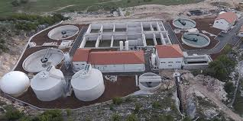
ТЕХНИЧКА СРЕДСТВА ЗА ЗАШТИТУ ВОДА Начини пречишћавања вода:
У градовима се вода узима најчешће из ријека и акумулационих језера, па се прије употребе мора пречистити.
То се ради у водоводима где се најприје изврши таложење, затим филтрирање, кроз слојеве пијеска, а потом се води додаје хлор да би се уништиле заразне клице.
Тако пречишћена вода може се користити за пиће.

Slide 10
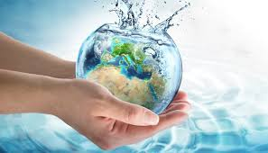
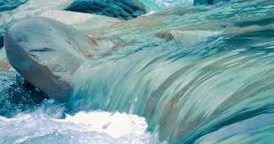
СВЈЕТСКИ ДАН ВОДА
22. март
СВЈЕТСКИ
ДАН ВОДА
22. март

Slide 11
ИЗВОРИ ЗАГАЂЕЊА ВАЗДУХА
Индустрија
Постројења за добивање енергије
Спаљивање раслиња на пољопривредним површинама
Саобраћај
Топлане
Спаљивање разноврсног отпада

Slide 12
ТЕХНИЧКА СРЕДСТВА У ФУНКЦИЈИ ЗАШТИТЕ ВАЗДУХА
Уградња катализатора у аутомобиле
Постављање филтера на фабричке димњаке
Системи за прочишћавање гасова
Индустријска вентилација
Уређаји аз климатизацију
Пречишћивачи ваздуха

Slide 13
ИЗВОРИ ЗАГАЂЕЊА ЗЕМЉИШТА
Индустрија
Урбанизација
Изградња саобраћајница
Депоније
Ерозија (због крчења шума)
Пољопривреда (пестициди, ђубрива)
Сјеча шума
Отпадне воде
Аерозагађење и киселе кише
Рудници

Slide 14
ТЕХНИЧКА СРЕДСТВА У ФУНКЦИЈИ ЗАШТИТЕ ЗЕМЉИШТА
Прикупљање отпада (корпе за отпадке, контејнери)
Систем за пречишчавање отпадних вода
Сагоријевање отпада (специјалне пећи)
Прерада-рециклажа (погони за прераду разних материјала)
Превоз (специјална возила)

Slide 15
05. ЈУН
СВЈЕТСКИ ДАН ЗАШТИТЕ ЖИВОТНЕ СРЕДИНЕ

